Slide 1
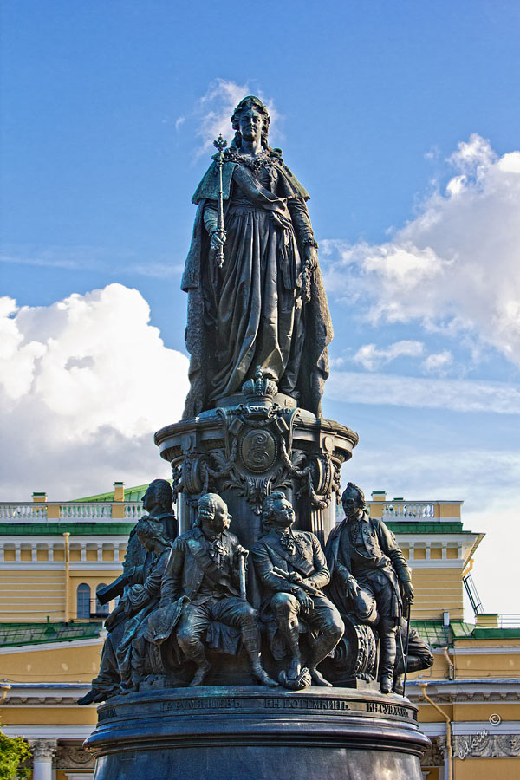
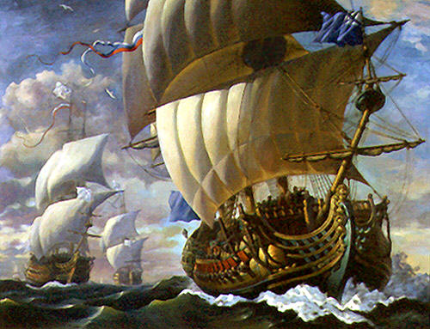
Внешняя политика Екатерины II

Slide 2
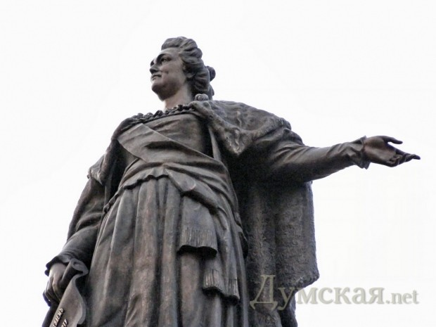
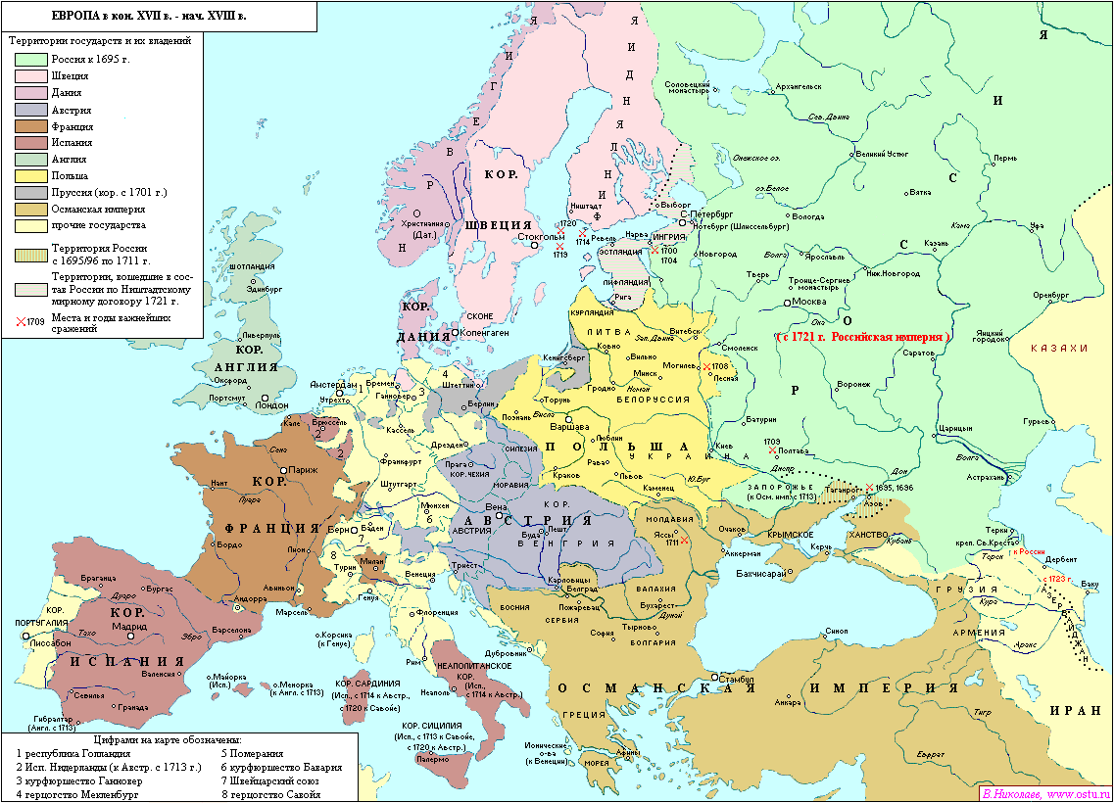
Направления внешней политики России при Екатерине II
«Ни одна пушка в Европе не могла
выстрелить без ведома Екатерины II».
А. А. Безбородко
северо-западное
направление
западное
направление
южное
направление

Slide 3
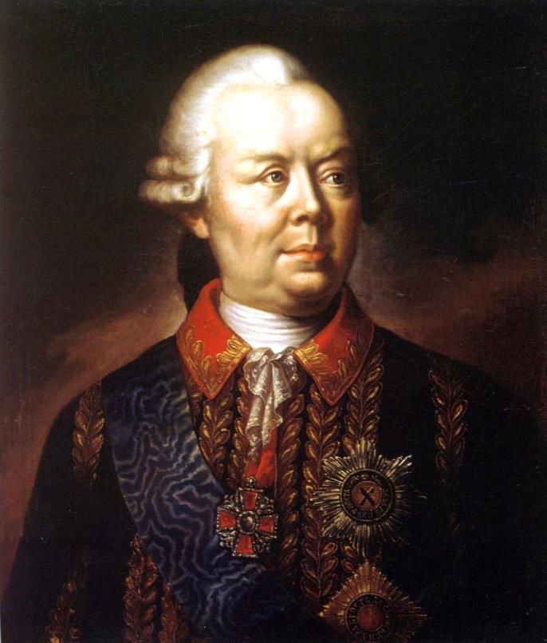
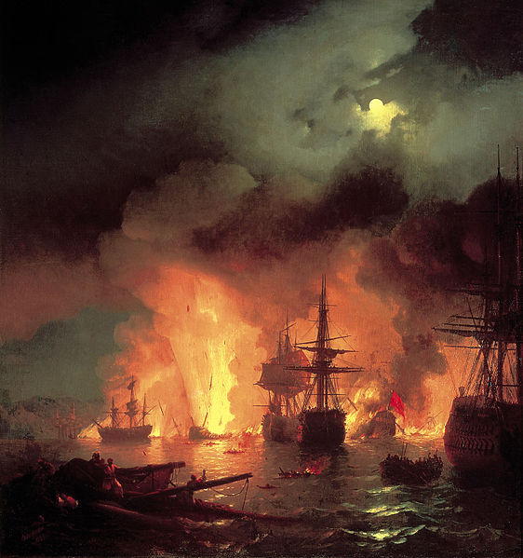
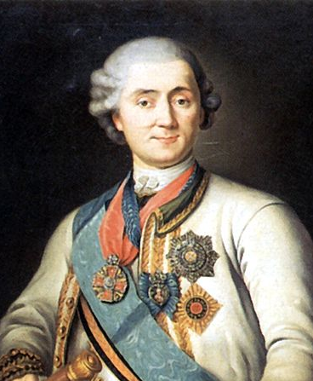
Южное направление внешней политики России при Екатерине II
Основные события:
1768–74 гг. – русско-турецкая война;
1770 г. – разгром П. А. Румянцевым турецкой армии в битве при Ларге;
1770 г. – разгром А. Г. Орловым турецкого флота в Чесменском сражении;
1770 г. – разгром П. А. Румянцевым турецкой армии в сражении при Кагуле;
1774 г. – разгром А. В. Суворовым турецкой армии в сражении при Козлуджи;
1774 г. – заключение П. А. Румянцевым Кючук-Кайнарджийского мира с Османской империей
1768–74 гг. – русско-турецкая война:
РУМЯНЦЕВ-ЗАДУНАЙСКИЙ Пётр Александрович –
генерал-фельдмаршал, главнокомандующий русской армией
ОРЛОВ-ЧЕСМЕНСКИЙ Алексей Григорьевич –
генерал-аншеф
Айвазовский И. К. Чесменский бой. 1848 г.

Slide 4
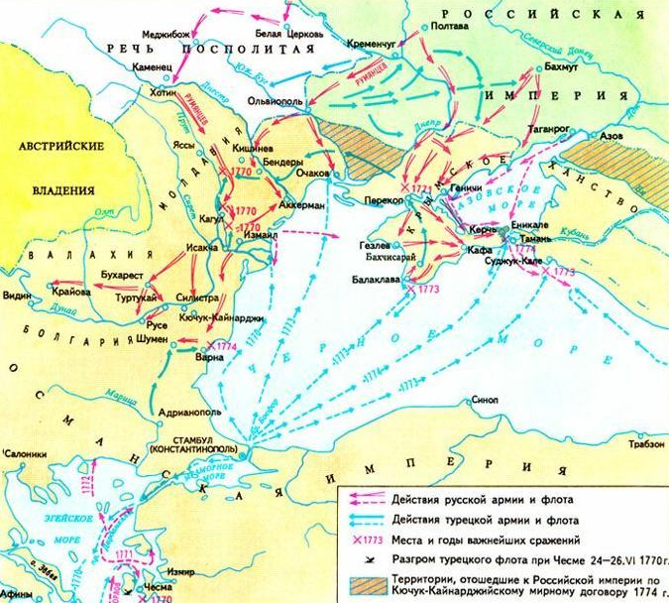
Итоги русско-турецкой войны 1768–74 гг.
Условия Кючук-Кайнарджийского мира 1774 г.:
– провозглашение независимости Крымского ханства от Османской империи;
– присоединение к России части черноморского побережья с крепостями;
– установление права торгового флота России на беспрепятственный выход в Чёрное море и проход через проливы Босфор и Дарданеллы

Slide 5
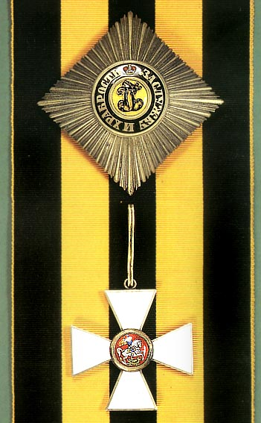
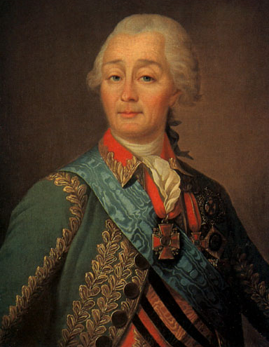
Учреждение высшей военной награды
Орден Святого Георгия – высшая военная награда Российской империи [1769–1917] и РФ [с 2000 г.]
Кавалеры ордена Святого Георгия I степени
Всего – 25 человек
орден имеет IV степени
Екатерина II
П. А. Румянцев
А. Г. Орлов
П. И. Панин
В. М. Долгоруков
Г. А. Потёмкин
А. В. Суворов
В. Я. Чичагов
Н. В. Репнин
и др.
Георгиевская лента, звезда и крест ордена Св. Георгия I степени

Slide 6
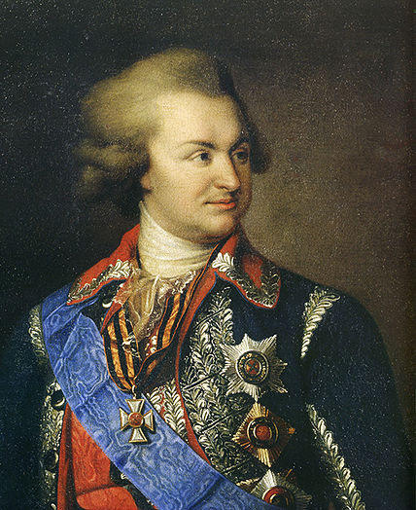
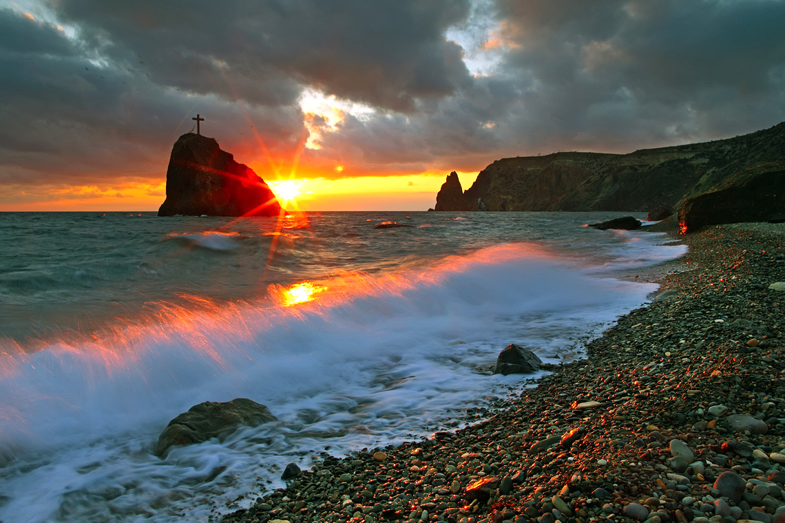
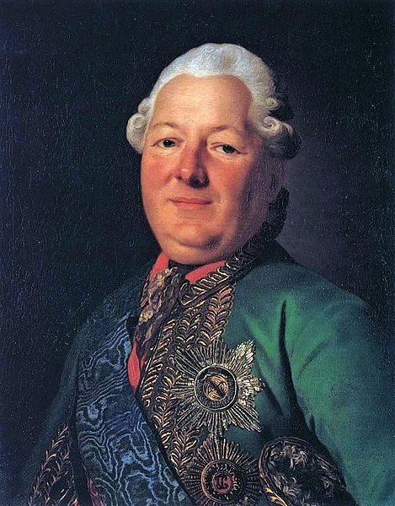
Южное направление внешней политики России при Екатерине II (продолжение)
Основные события:
1783 г. – присоединение Крыма
ПОТЁМКИН Григорий Александрович –
светлейший князь Таврический, генерал-фельдмаршал
1783 г. – заключение Георгиевского трактата: переход Восточной Грузии под протекторат России
ДОЛГОРУКОВ-КРЫМСКИЙ Василий Михайлович –
генерал-аншеф

Slide 7
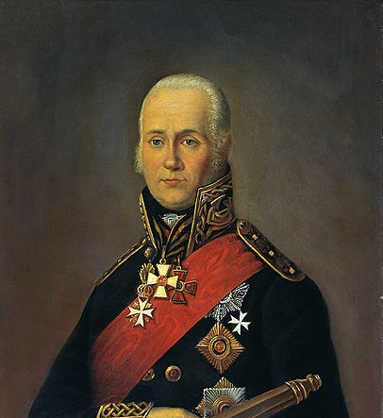
Южное направление внешней политики России при Екатерине II (продолжение)
«Тяжело в учении – легко в бою!»
А. В. Суворов. Наука побеждать. 1795 г.
Основные события:
1787–91 гг. – русско-турецкая война:
1788 г. – штурм Очакова войсками Г. А. Потёмкина;
1789 г. – разгром А. В. Суворовым турецкой армии в сражении при Рымнике;
1790 г. – штурм Измаила войсками А. В. Суворова;
1791 г. – разгром Ф. Ф. Ушаковым турецкого флота в сражении у мыса Калиакрия;
1791 г. – заключение А. А. Безбородко Ясского мира с Османской империей
СУВОРОВ Александр Васильевич –
граф Рымникский, генерал-фельдмаршал
УШАКОВ Фёдор Фёдорович –
адмирал, основатель Черноморского флота

Slide 8
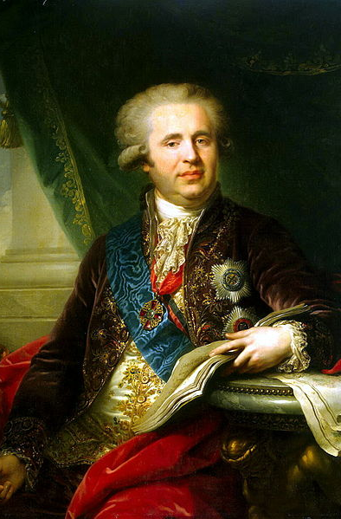
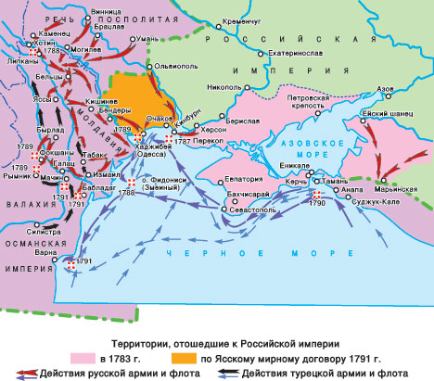
Итоги русско-турецкой войны 1787–91 гг.
Условия Ясского мира 1791 г.:
– закрепление за Россией всего Северного Причерноморья, включая Крым;
– присоединение к России земель между Южным Бугом и Днестром; – отказ Османской империи от претензий на Восточную Грузию
БЕЗБОРОДКО Александр Андреевич –
фактический руководитель внешней политики России в 1781–99 гг.
Заключил Ясский мир 1791 г.

Slide 9
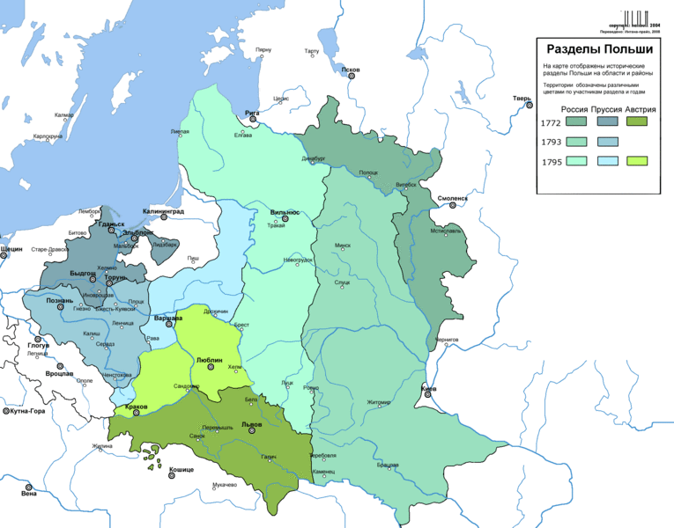
Западное направление внешней политики России при Екатерине II
Основные события:
разделы Речи Посполитой:
1772 г. – первый раздел Речи Посполитой: присоединение Восточной Белоруссии и части Латвии;
1793 г. – второй раздел Речи Посполитой: присоединение Центральной Белоруссии и части Правобережной Украины;
1795 г. – третий раздел Речи Посполитой: присоединение Западной Белоруссии, Волыни, Литвы и Курляндии

Slide 10
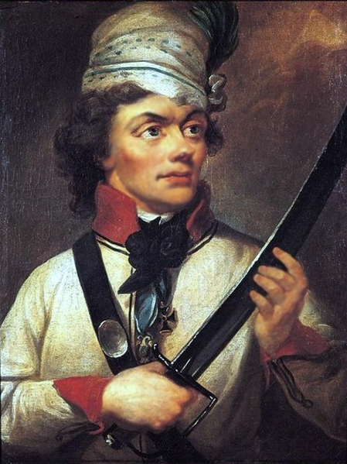
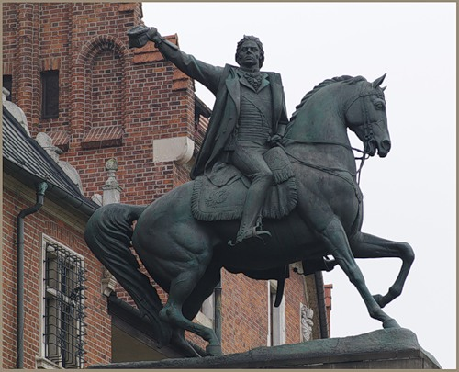
Подавление восстания Т. Костюшко
1794 г.
Восстание Костюшко 1794 г. – восстание на территории Речи Посполитой,
включавшей на тот момент части современных польских, белорусских, украинских и литовских земель
КОСТЮШКО Тадеуш –
национальный герой Польши, организатор восстания в Речи Посполитой 1794 г.
Памятник Тадеушу Костюшко

Slide 11
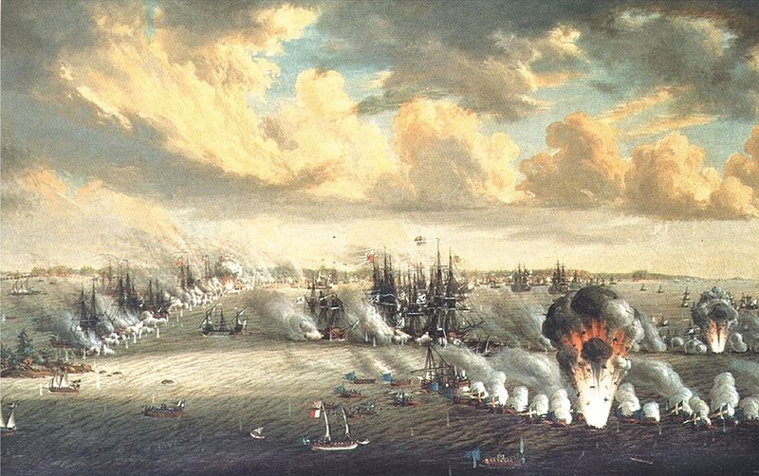
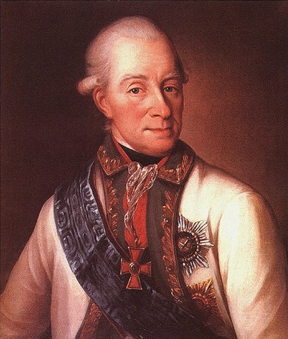
Северо-западное направление внешней политики России при Екатерине II
Основные события:
1788–90 гг. – русско-шведская война:
ЧИЧАГОВ Василий Яковлевич –
адмирал,
командующий Балтийским флотом в период русско-шведской войны 1788–90 гг.
1790 г. – заключение Верельского мира со Швецией:
– подтверждение условий Ништадтского и Абоского мирных договоров;
– восстановление довоенных границ

